Slide 1
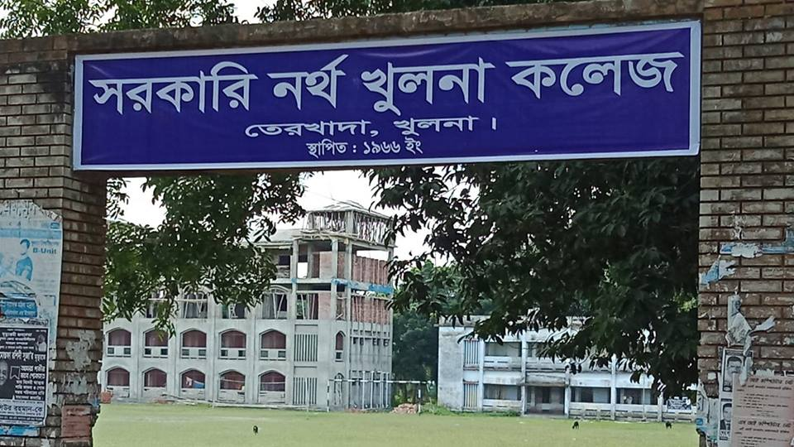
সবাইকে স্বাগত

Slide 2
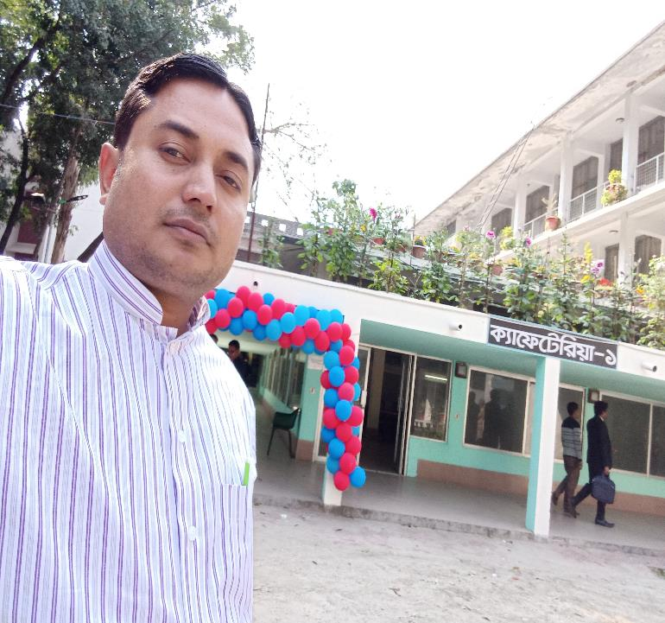
জীববিজ্ঞান -২য় পত্র
৩য় অধ্যায় –
পরিপাক ও শোষণ
জি, এম শাহিনুর রহমান
প্রভাষক (উদ্ভিদবিজ্ঞান)
সরকারি নর্থ খুলনা কলেজ
তেরখাদা,খুলনা।
০১৭২২৮০১৩৮১

Slide 3
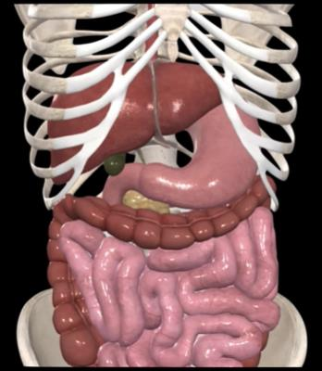
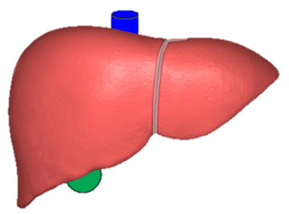

Slide 4
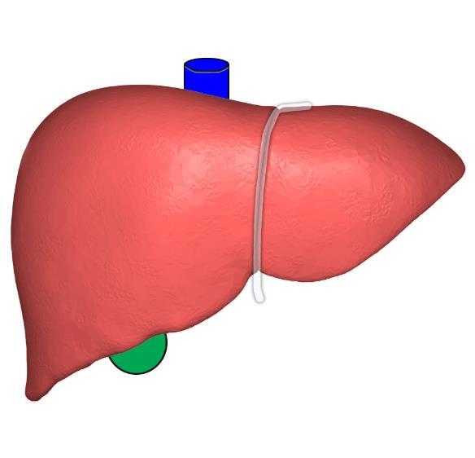

Slide 5
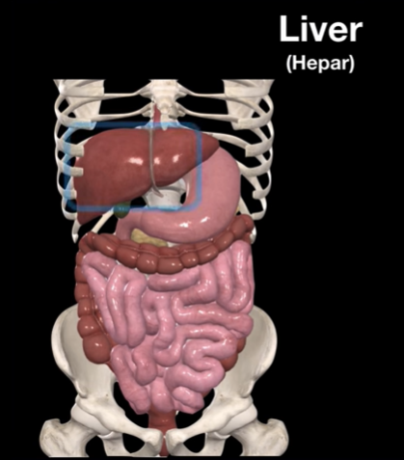

Slide 6
পাঠ শেষে শিক্ষার্থীরা..................
১।যকৃত গঠন বলতে পারবে?
২।যকৃতের সঞ্চয়ী ভূমিকা বলতে পারবে ?

Slide 7
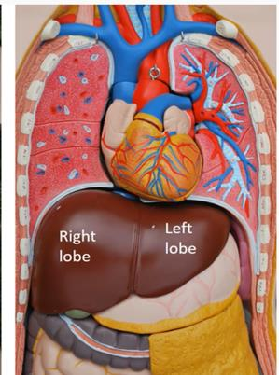
যকৃৎ (ইংরেজি: Liver)
মেরুদণ্ডী ও অন্যান্য কিছু প্রাণীদেহে অবস্থিত একটি আভ্যন্তরিক অঙ্গ।
এটি বক্ষপিঞ্জরে মধ্যচ্ছদার নিচের অংশে অবস্থিত।
যকৃৎ মানব দেহের বৃহত্তম গ্রন্থি।
এর ওজন দেহের মোট ওজনের (৩-৫%)।
এটি ৪ টি খণ্ডে বিভক্ত: ডান, বা, কোয়াড্রেট এবং কডেট।

Slide 8
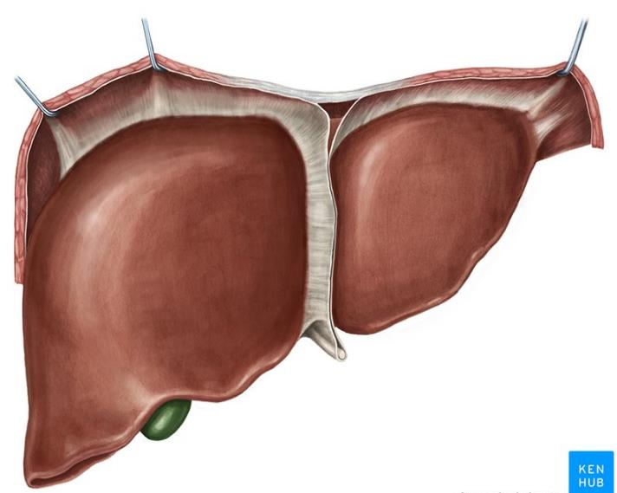
ওজন:
১ .৫ – ২. ০০ কেজি

Slide 9
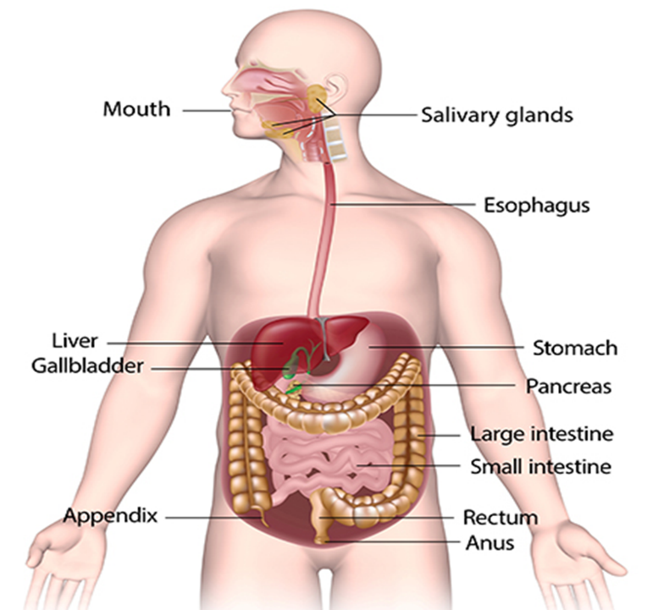
অবস্থানঃ

Slide 11
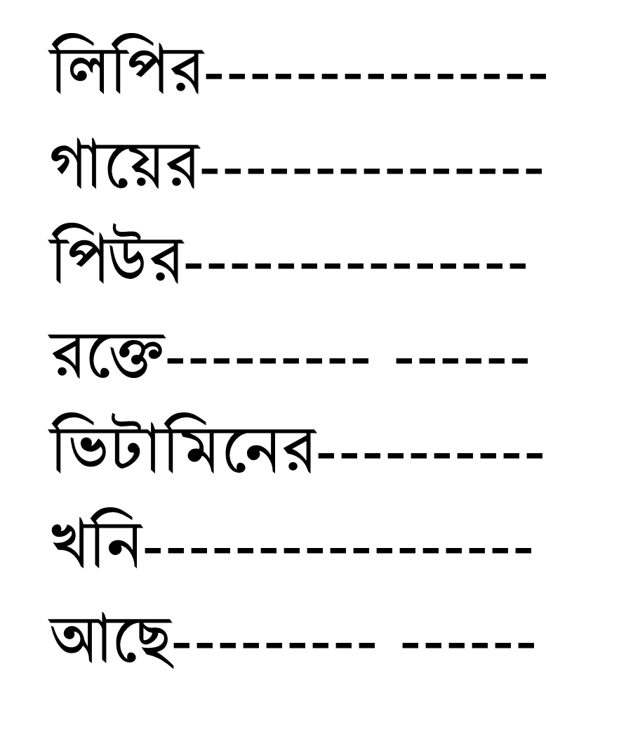
যকৃতের সঞ্চয়ী ভূমিকাঃ

Slide 12
ছন্দ
ব্যাখ্যা
লিপির---------------
গায়ের---------------
পিউর---------------
রক্তে--------- ------
ভিটামিনের----------
খনি-----------------
আছে--------- ------
লিপিড
গ্লাইকোজেন
পিত্তরস
রক্ত
ভিটামিন
খনিজদ্রব্য
অ্যামিনো এসিড

Slide 13
সবাইকে ধন্যবাদ

